Slide 1

Module 1.1 Inleiding tot rekenaars

Slide 2
Inhoud
Wat is ’n rekenaar?
Hardeware en sagteware
Die inligtingverwerkingsiklus
Inleiding tot Windows
Aanskakel
Die werkskerm
Algemene eienskappe van programme
Ons stoor ons werk
Inleiding tot die sleutelbord
Die sleutelbord (toevoer)
Sleutelbordvaardigheid
Toets en verbeter

Slide 3
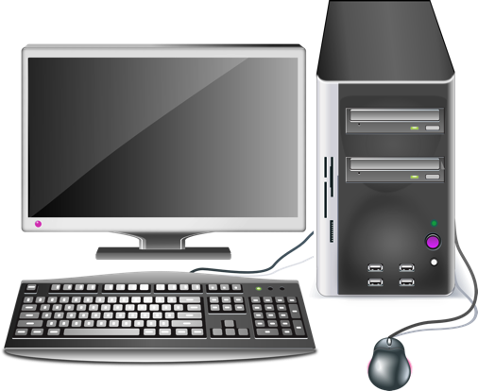
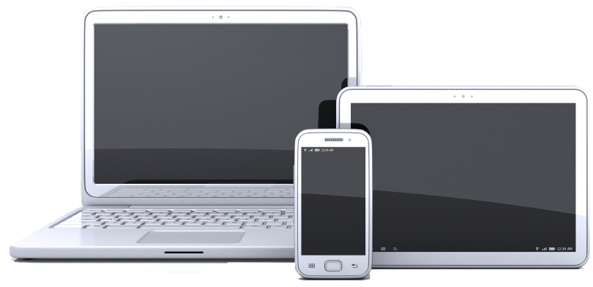
Wat is 'n rekenaar?
Skootrekenaar
Slimfoon
Tablet
Tafelrekenaar
Veeldoelig
Elektroniese toestelle
Draagbaar/mobiel (links bo)

Slide 4
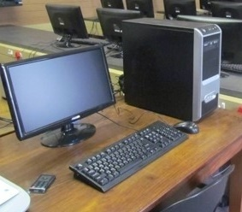
Hardeware en sagteware
Hardeware
Fisiese komponente van ’n rekenaar; ons kan daaraan vat en dit sien
Muis, monitor, sleutelbord, drukker
en die onderdele binne-in die rekenaarkas

Slide 5




Hardeware en sagteware
Sagteware
Spesifieke opdragte wat ons aan die rekenaar gee om dit iets nuttigs te laat doen
Veeldoelig: die vermoë om verskillende soorte programme uit te voer

Slide 6
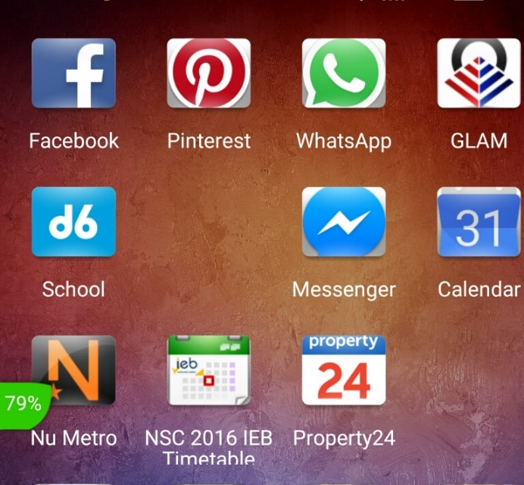
Hardeware en sagteware
Sagteware
’n Slimfoon is ook ’n ‘rekenaar’
Apps stel dit in staat om veel meer te doen as net oproepe maak

Slide 7
Die inligtingverwerkingsiklus
Verwerking van data
Afvoer
Toevoer
Stoor

Slide 8
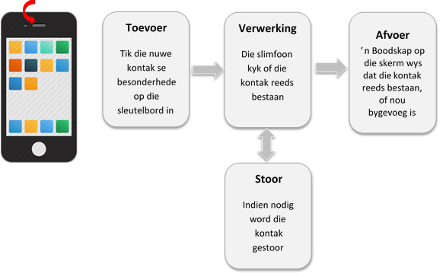
Die inligtingverwerkingsiklus
Voorbeeld: voeg ’n kontak op jou slimfoon by

Slide 9
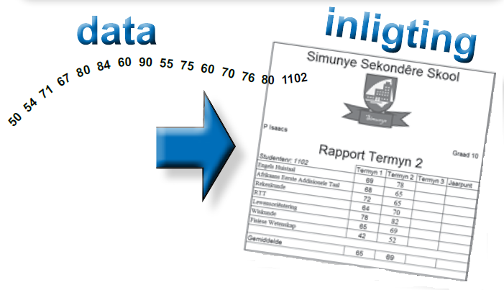
Die inligtingverwerkingsiklus
Rekenaars verwerk data tot inligting

Slide 10
Aktiwiteit 1

Slide 11
Inleiding tot Windows
Aanskakel
Selflaaiproses (boot): die bedryfstelsel word outomaties gelaai wanneer die rekenaar aangeskakel word
Teken aan met ’n gebruikersnaam en wagwoord om toegang tot jou eie lêers en data te kry

Slide 12
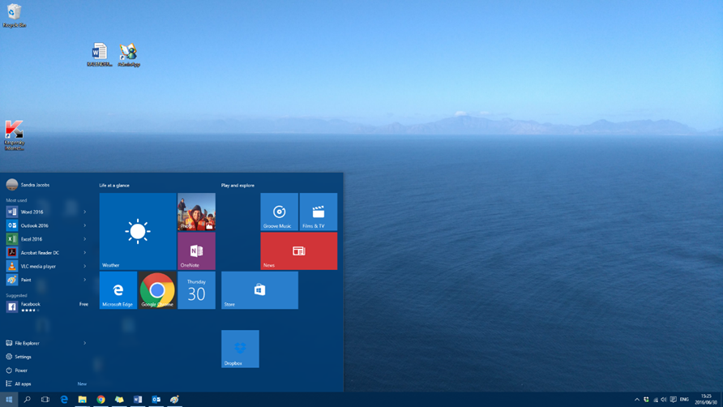
Inleiding tot Windows
Die werkskerm
Ikone
Werkskerm
Teëls
Start-knoppie
Boodskap-area
Quick launch- balkie

Slide 13
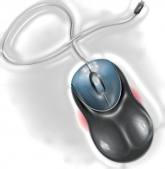
Inleiding tot Windows
GUI – Grafiese gebruikerskoppelvlak
Algemene muisaksies:
Klik
Dubbelklik
Regsklik
Sleep (drag)
Rol (scroll)

Slide 14
Aktiwiteit 2

Slide 15
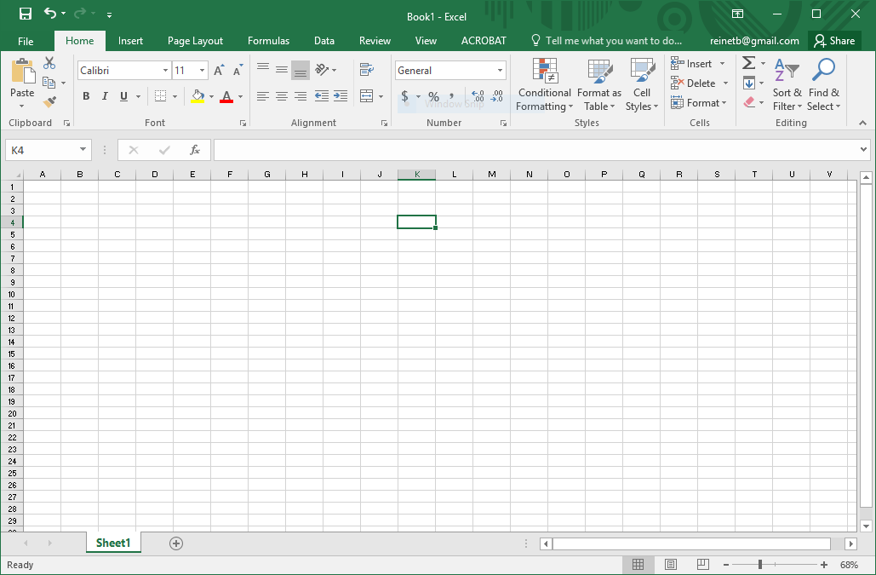
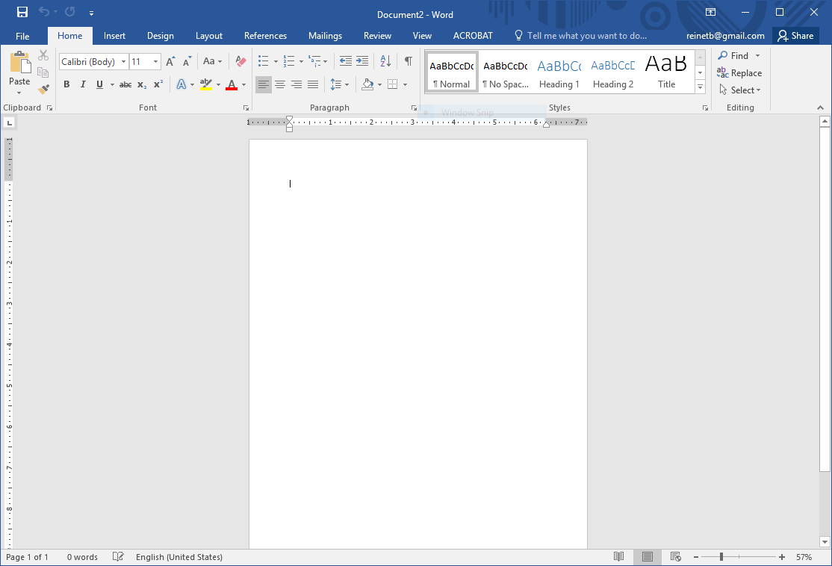
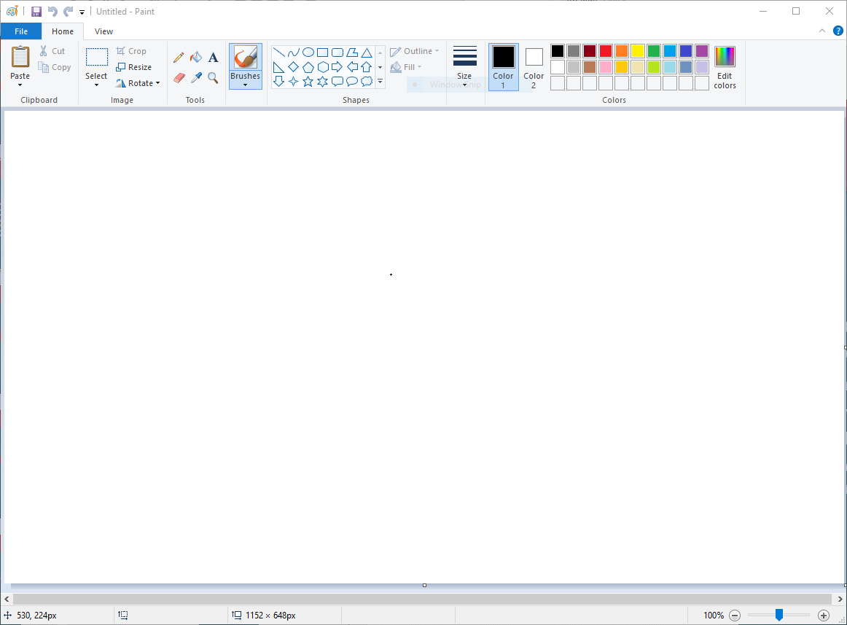
Inleiding tot Windows
Algemene eienskappe van programme
Titelbalkie
Aktiewe venster
Taakbalkie
Verander venstergrootte en plek
Window-kontrole regs bo

Slide 16
Aktiwiteit 3

Slide 17
Aktiwiteit 4

Slide 18
Kom ons stoor ons werk
Werk waarmee jy besig is, is tydelik in geheue
Om die werk te behou, moet jy dit stoor
Stoor werk in lêers – organiseer lêers in lêergidse
Gee lêers en lêergidse betekenisvolle name

Slide 19
Aktiwiteit 5

Slide 20
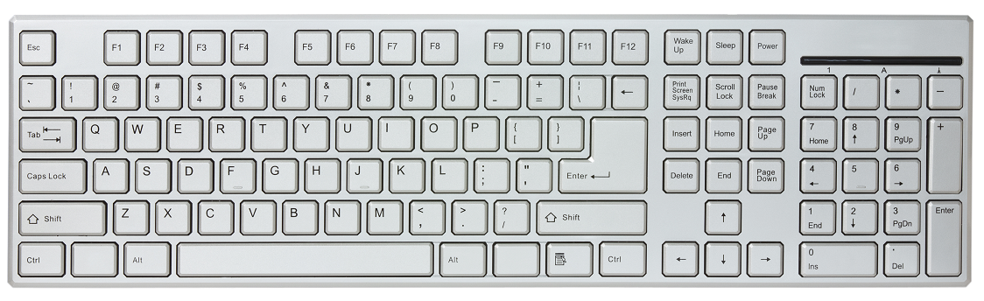
Inleiding tot die sleutelbord
Word gebruik om data toe te voer

Slide 21
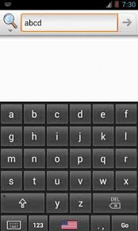
Inleiding tot die sleutelbord
Toevoer op ’n slimfoon
Sleutelbord vertoon op skerm dmv sagteware – kan letters alfabeties of in qwerty-formaat vertoon
Notes:
This

Slide 22
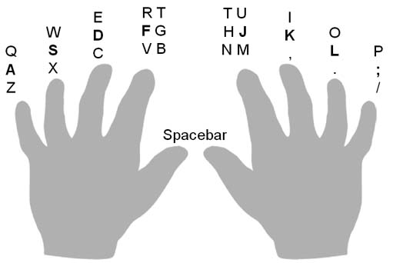
Inleiding tot die sleutelbord
Sleutelbordvaardigheid
Touch typing

Slide 23
Toets en verbeter
Opsomming – konsepte, terme en wenke
Wat is ’n rekenaar?
Inleiding tot Windows
Stoor jou werk
Inleiding tot die sleutelbord

Slide 24
Skriftelike module-aktiwiteit

